Slide 1
EDRI
十一科技·数据中心
工程精品 回报社会
www.edri.net.cn

Slide 2
EDRI
OUR CATALOG
01
公司简介
02
典型业绩

Slide 3
EDRI
/01/
公司简介

Slide 4
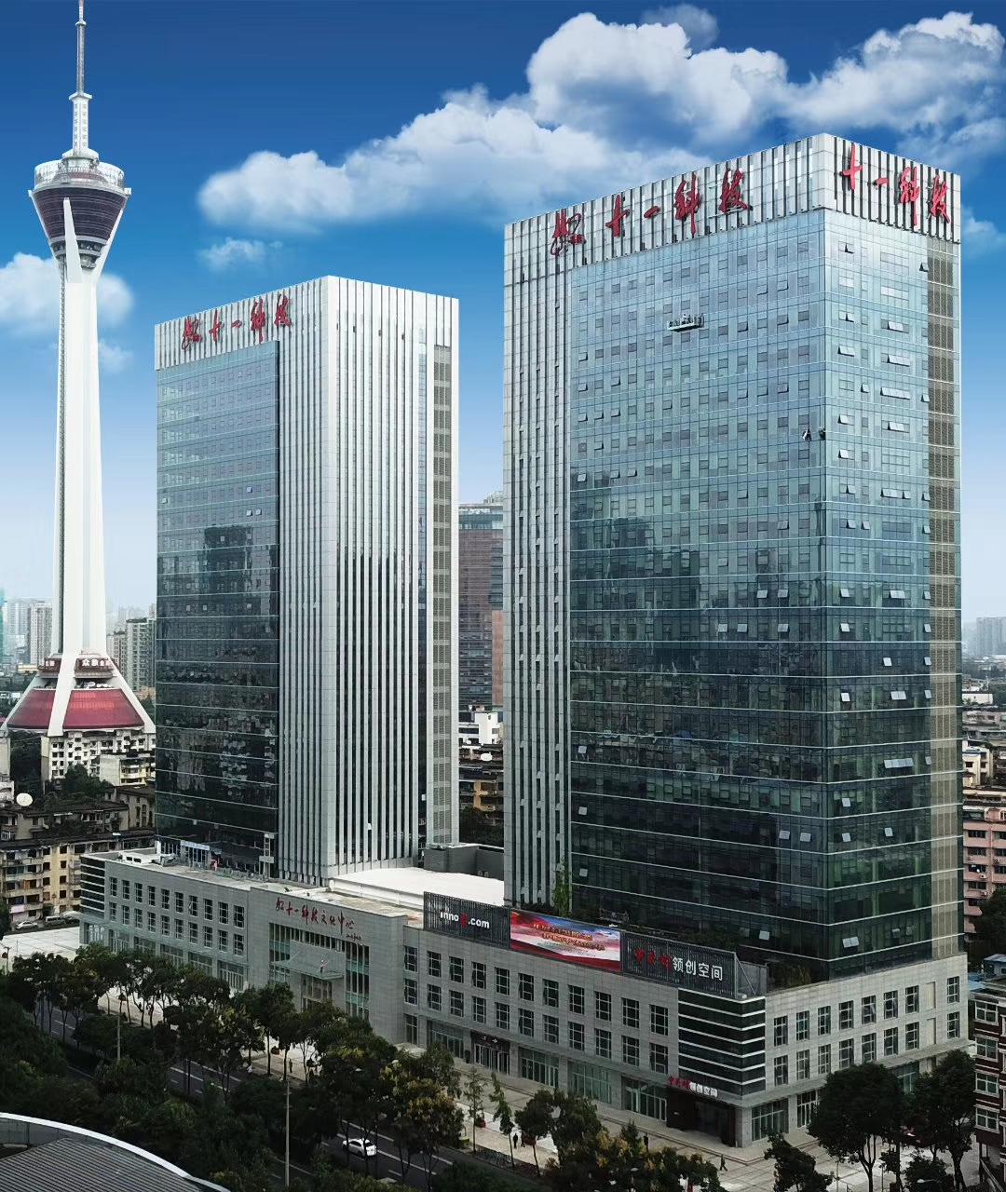
公司概况
EDRI
信息产业电子第十一设计研究院科技工程股份有限公司（简称“十一科技”英文缩写EDRI）；
建院于1964年，是原电子工业部下属部委大院；
是上市公司无锡市太极实业股份有限公司（股票编号：600667）的全资子公司；
具有包括综合甲级设计资质在内的国内工程建设多项顶级资质，专注从事工程咨询、工程设计和工程总承包业务的大型综合性工程技术服务公司；
十一科技有国有企业的诚信、民营企业的灵活，有五十多年的技术积淀、有上市公司的契约精神；
2020年ENR《中国工程设计企业60强》排名30位；
在高科技（电子与生物）、光伏新能源、物流三大领域已经形成了独特的优势，市场影响力深远。
主编和参编国家及行业标准、规范62项，获优秀咨询、设计、总承包奖项290项，其中国家级奖励50项，部省级奖励233项，各类科技进步奖69项，拥有发明创造7项，实用新型专利102项。

Slide 5
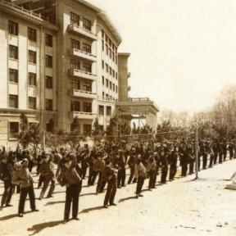
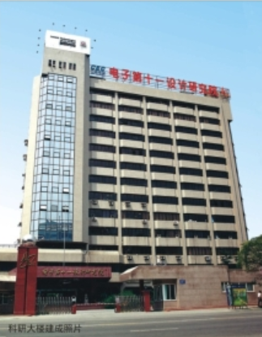
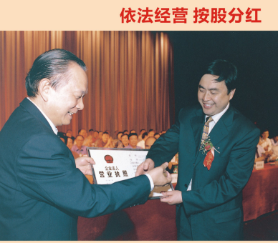
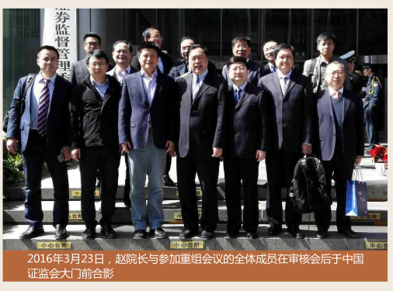
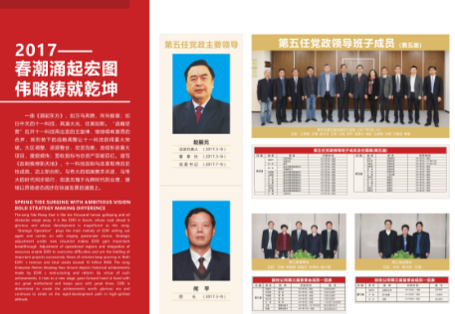
公司概况
EDRI
OUR HISTORY
1964
1966
1983
1988
1966年
全院从辽宁锦州迁移至四川绵阳
至今
2002年
全院整体改制为有限公司
2016年重组上市
太极实业（600667）
全资子公司
注册资本金为5.4亿人民币，国有持股100%；
2019年成都总部双子座全部建成投用；当年营收超百亿；
1988年
总部从绵阳迁移至四川成都，先后隶属于电子部、机械电子部、信息产业部、中国电子信息产业集团公司（CEC）
2001年
管理体制改革---由信息产业部归属于中国电子信息产业集团公司
1964年
建院于辽宁锦州

Slide 6
EDRI
组织架构

Slide 7
EDRI
五大区域

Slide 8
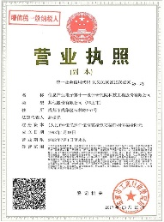
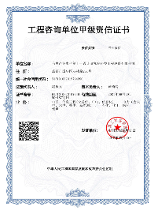
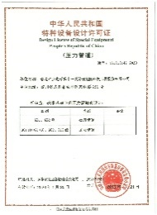
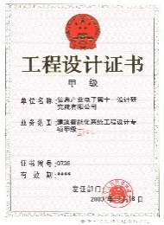
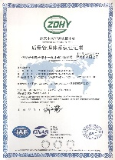
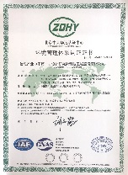
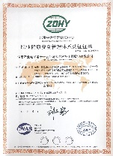
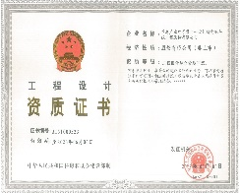
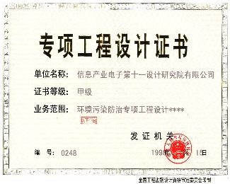
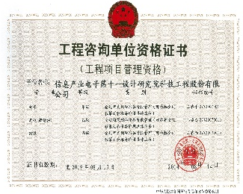
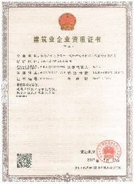
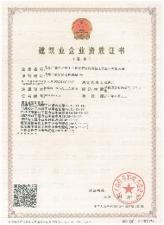
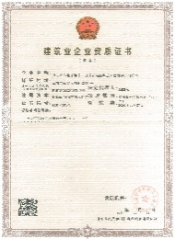
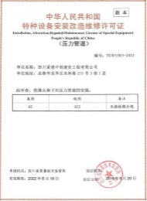
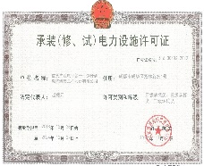
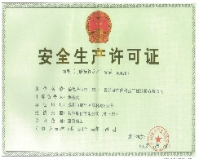
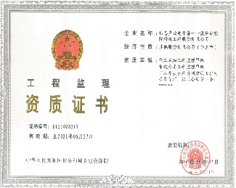
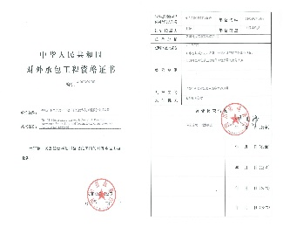
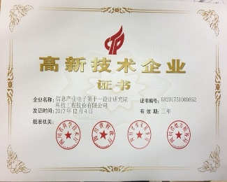
EDRI
营业执照
资信证书
压力管道设计许可证
智能建筑专项证书
ISO9001/ISO14001/OHSAS18001
综甲证书
智能建筑专项证书
工程项目管理资格证书
建筑机电壹级
市政工程贰级
电力总承包贰级
压力管道施工许可证
承装电力叁级设施许可证
安全生产许可证
工程监理资格证书
对外承包工程资格
高新技术企业
公司概况
咨询设计资质
工程施工资质
创立日期：1964年
公司总部：成都双林路251号
注册资本：54529.7876万元人民币
母公司：无锡太极实业股份有限公司
工程咨询单位甲级资信证书
工程设计综合甲级资质证书
环境污染防治专项工程设计甲级
建筑智能化系统工程设计专项甲级
……
建筑工程施工总承包壹级
机电工程施工总承包壹级
电力工程总承包贰级
承装（修、试）电力叁级设施许可证
建筑机电安装工程专业承包壹级
建筑装修装饰工程专业承包壹级
市政公用工程施工总承包贰级
……

Slide 9
EDRI
全生命周期管理
全面执行ISO系列总承包项目管理范
智能运维
验证
运维体系搭建培训
设施运维外包服务
运维流程评估与咨询
数据中心健康检查
施工管理
验证及集成测试服务
BMS自控厂验调试咨询
能效评估EEA2.0服务
数据中心验证3.0服务
数据中心数字化转型BIM
安全文明管理
进度管理
质量管理
成本管理
劳务管理
设计
各专业工艺设计服务
绿色节能专项设计
设施改造扩容设计服务
LEED认证服务
CFD 模拟 BIM建模
UPTIME认证服务
咨询
规划立项咨询服务
IT及设施需求分析咨询
选址、等级规划咨询
数据中心概念设计咨询
CMCS融合管理咨询
项目管理部
项目经理
投资
融资（光伏、物流、地产）
市场部
设计部
安技部
商务部
工程部
采购部
市场经理
设计经理
安全经理
商务经理
施工经理
采购经理

Slide 10
EDRI
技术实力
十一科技成立以来，承担的咨询，设计，监理，总承包工程近5万项，对数据中心、半导体集成电路，新型显示器件，生物制品，光伏新能源等高新技术产品生产环境所需要的大面积高级别净化空调系统，高纯工业气体系统，超纯水系统，超纯化学品系统，自动控制系统、数据通信系统以及防静电、防微振、电磁污染控制等方面的工程设计与建造具有独特的专长。国家规范《数据中心设计规范》GB50174-2017的主要编制单位之一。
公司员工总数Total Staff 6000名
国家工程勘察设计大师
National master 4名
一级注册建筑/建筑、结构师360名
Registered Engineer Arch Struc 360
注册机电工程师320人
Registered MEP 320
省勘察设计大师11名
Provincial master 11
享受国家津贴的专家27名
State council special allowance 27
高级工程师senior engineer 918人
研究员级高工27名
Professor Senior engineer 27
工程师
Engineer881人
环评执业工程师EEE18人

Slide 11
EDRI
主要客户
十一科技为国内外客户提供了良好的工程服务，我们的客户包括阿里巴巴、腾讯、快手、中兴、华为、浪潮、华录、万国、光环新网、鹏博士、润泽科技、中经云、世纪互联、北京电信、新疆电信，镇江电信、企商在线、金山云、财政部、环保部、泸州商业银行、宁波银行、杭州联合银行、新华保险、中芯国际，英特尔，LG，台积电，GF，海力士，西门子，大众汽车，飞利浦，朗讯，摩托罗拉，安生美，三星，富士康，IBM，DELL，罗氏制药，嘉吉，科文斯，中国电子，中电科技，四川长虹，长飞光纤，上海华力，合肥长鑫，华润微电子，上海华虹，上海先进，京东物流，成都生物所等。
IBM
丰田
Siemens
Philips
Harris
FUKUDA
Hyundai
Abbott
Erisson
Bayer
Nokia
中恩云
杜邦
Motorola
Linde Gas
Panasonic
强生
L’Oreal
Sharp
润泽科技

Slide 12
EDRI
/02/
典型业绩

Slide 13
业绩汇总
EDRI
工程名称 | 建设单位 | 建设规模（m2）
腾讯华东云计算基地项目之设计总包服务（土建） | 南京腾讯数码有限公司 | 113510.21
天津高新云数据中心 | 天津腾讯网络技术有限公司 | 145285.65
贵安新区腾飞七星数据中心项目设计总包服务（土建） | 贵安新区腾讯数码有限公司 | 517298.58
阿里巴巴云计算数据中心（华北）标段 | 阿里巴巴信息科技 | 730000
阿里巴巴云计算数据中心（华东、华南） | 阿里巴巴信息科技 | 待定
快手智能云乌兰察布数据中心项目设计（第一阶段） | 快手智能云（乌兰察布）科技有限公司 | 300000
中恩云数据中心（北京房山） | 中恩云（北京）设计科技有限公司 | 36000
金山云（天津）逸仙园科技园区工程 | 金山云（天津）科技发展有限公司 | 53000
润泽A9~A12数据中心设计项目 | 润泽科技发展有限公司 | 160000
成都温江云产业科技创新中心项目 | 智地信通科技（北京）股份有限公司 | 95000
中国电信延安路分局IDC数据中心3号楼 | 延安电信 | 10873
万国数据昌平数据中心（首信云） | 万国数据 | 14900
万国数据昌平首融数据中心 | 万国数据 | 16000
万国大兴数据中心2#楼 | 万国数据 | 36000
万国数据廊坊云海互联改造项目建设工程设计 | 万国数据 | 32600

Slide 14
业绩汇总
EDRI
工程名称 | 建设单位 | 建设规模（m2）
易华录津南区数据湖B4,B5 | 国富瑞数据系统有限公司 | 18400
泰州华东数据湖项目 | 泰州易华录数据湖信息技术有限公司 | 170000
国富瑞武清项目 | 国富瑞数据科技（天津）有限公司 | 60290
华为辽宁大区（锦州）云计算中心 | 锦州华信资产经营（集团）有限公司 | 20000
北京电信易通云计算数据中心项目 | 北京电信易通云计算技术有限公司 | 17678.87
延安华为云计算数据中心项目 | 延安大数据运营有限公司 | 16970.13
中国（天津）信息服务产业园二期数据中心 | 天津臻云科技发展有限公司 | 21900
泸州市商业银行股份有限公司数据中心及大楼弱电项目设计 | 泸州市商业银行股份有限公司 | 37136.83
华为（永州）云计算数据中心设计项目 | 永州市开发建设投资有限公司 | 14000
太和桥绿色云计算基地（2-3#）项目 | 北京科信盛彩置业有限公司 | 32460
太和桥绿色云计算基地（2-3#）项目 | 北京科信盛彩置业有限公司 | 32460
宁波银行数据中心机房项目设计 | 宁波银行股份有限公司 | 92050

Slide 15
业绩汇总
EDRI
工程名称 | 建设单位 | 建设规模（m2）
孟加拉国家数据中心 （T4认证） | 中兴通讯股份有限公司 | 16000
上海斐讯生产基地新建厂房数据中心 | 上海菲讯数据通讯技术有限公司 | 10000
万达电商云基地一期数据中心专项设计项目 （双T4认证） | 万达信息科技有限公司 | 18000
华为东莞企业数据中心 | 华为投资控股有限公司 | 23185
北京天竺IDC项目 | 北京菲瑞康通信技术有限公司 | 10000
中芯国际（北京）二期项目 | 北京博大芯开发建设有限公司 | 286000
洛阳景安IDC云计算产业园1号楼IDC机房方案设计、施工设计工程 | 洛阳市景安计算机网络技术有限公司 | 9750
光环新网亦庄数据中心 | 北京光环新网科技股份有限公司 | 1000
TELEHOUSE数据中心项目 | 北京亚太中立信息技术有限公司 | 25552
广州科云数据中心项目 | 广州科云辰航计算科技有限责任公司 | 35526.7
光磁混合架构大数据云存储研发应用中心项目 | 中经云数据存储科技（北京）有限公司 | 42000
科华众生（市北）云计算中心项目 | 上海科众恒盛云计算科技有限公司 | 20000
玉溪-华为云计算数据中心项目咨询、设计 | 玉溪高新区投资开发有限公司 | 12000

Slide 16
业绩汇总
EDRI
工程名称 | 建设单位 | 建设规模（m2）
无锡恒云太二期工程规划设计项目 | 江苏恒云太信息科技有限公司 | 97000
中兴网信江苏云计算中心 | 深圳中兴网信科技有限公司 | 10000
北海预报中心高性能机房改造项目 | 国家海洋局北海预报中心 | 1000
数据中心项目 | 戴尔（厦门）有限公司 | 21250
新建工程 | 镇江市电信大楼 | 48801
某数据超算中心,（由于涉及国家机密，不便透露详细内容） | 保密（由于涉及国家机密，不便透露详细内容） | 保密
国家信息中心光磁混合架构大数据云存储研发应用中心项目 | 国家信息中心 | 46100
北京市政服务中心数据中心及局域网建设项目 | 北京市政服务中心 | 200000
中国出口信用保险数据中心项目 | 中国出口信用保险公司 | 2000
华为技术有限公司廊坊研发基地（包含数据中心） | 华为技术有限公司 | 182000
华为-玉溪云计算中心项目 | 华为投资控股有限公司 | 12436.96
IBM上海微科精密多层印刷版厂房（包含数据中心） | 美国海文斯钢铁公司(IBM上海微科)
鹏博士北京数据中心项目 | 鹏博士电信传媒集团 | 18000

Slide 17
业绩汇总
EDRI
工程名称 | 建设单位 | 建设规模（m2）
世纪互联汕头底盘项目 | 世纪互联数据中心有限公司 | 20000
成都数据中心项目 | 万国数据（成都）实业有限公司 | 23630
万国数据上海数据中心项目 | 万国数据（成都）实业有限公司. | 80768
万国数据昆山数据中心项目 | 万国数据（成都）实业有限公司 | 24028.79
国富光启丰台项目 | 国富光启(北京)科技发展有限公司 | 13000
北京科华众生数据中心项目 | 北京科华众生云计算科技有限公司 | 19000
数据中心改造项目 | SK海力士半导体(中国)有限公司 | 3758
宁波银行数据中心项目 | 宁波银行股份有限公司 | 20000
新华保险亦庄后援中心项目 | 新华人寿保险股份有限公司 | 33000
数据中心建设项目 | 杭州联合银行 | 1823
燕郊二期数据中心设计工程 | 光环云谷科技有限公司 | /
广东科云数据中心项目 | 广东科云辰航计算科技有限责任公司 | /

Slide 18
业绩汇总
EDRI
工程名称 | 建设单位 | 建设规模（m2）
汇天网络数据中心项目 | 北京光环新网科技股份有限公司 | /
智慧云计算数据中心及服务平台建设项目 | 成都巅峰软件有限公司. | /
上海某数据中心项目 | 鹿岛建设（中国）有限公司 | /
雅安市数据中心 | 雅安市社会保险事业管理局 | /
数据中心工程（二期） | 四川省统计局 | /
TELEHOUSEBDA数据中心二期工程 | 北京捷通机房设备工程有限公司 | /
昆山两岸三地IDC数据中心工程 | 昆山开发区东城建设开发有限公司 | 38087
数据中心虚拟资源智能调度与管理系统产业化推广项目 | 四川公用信息产业有限责任公司 | /
智控国际吉林数据中心 | 吉林市意邦智控电子有限公司 | 97620
吉林市意邦智控电子有限公司（年产40万台三相电子式多功能电表项目） | 吉林市意邦智控电子有限公司 | 48875.4
内蒙古科电数据服务有限公司和林灾备中心工程 | 内蒙古电力（集团）有限责任公司 | 24843.02
KDDI亚太亦庄数据中心项目 | KDDI株式会社 | 38000

Slide 19
业绩汇总
EDRI
工程名称 | 建设单位 | 建设规模（m2）
汇天网络数据中心项目 | 北京光环新网科技股份有限公司 | /
智慧云计算数据中心及服务平台建设项目 | 成都巅峰软件有限公司 | /
上海某数据中心项目 | 鹿岛建设（中国）有限公司 | /
雅安市数据中心 | 雅安市社会保险事业管理局 | /
数据中心工程（二期） | 四川省统计局 | /
建投遵化热电有限责任公司分布式大数据中心 | 建投遵化热电有限责任公司 | 5391.7
解放军中部战区数据中心 | 解放军中部战区 | /
中电科13研究所数据中心 | 中电科13研究所 | /
中电科54研究所数据中心 | 中电科54研究所 | /

Slide 20
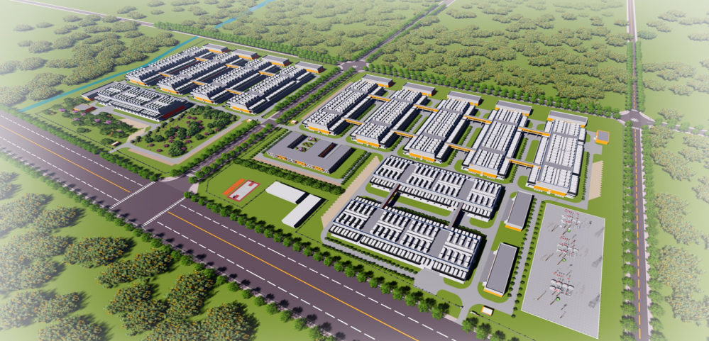
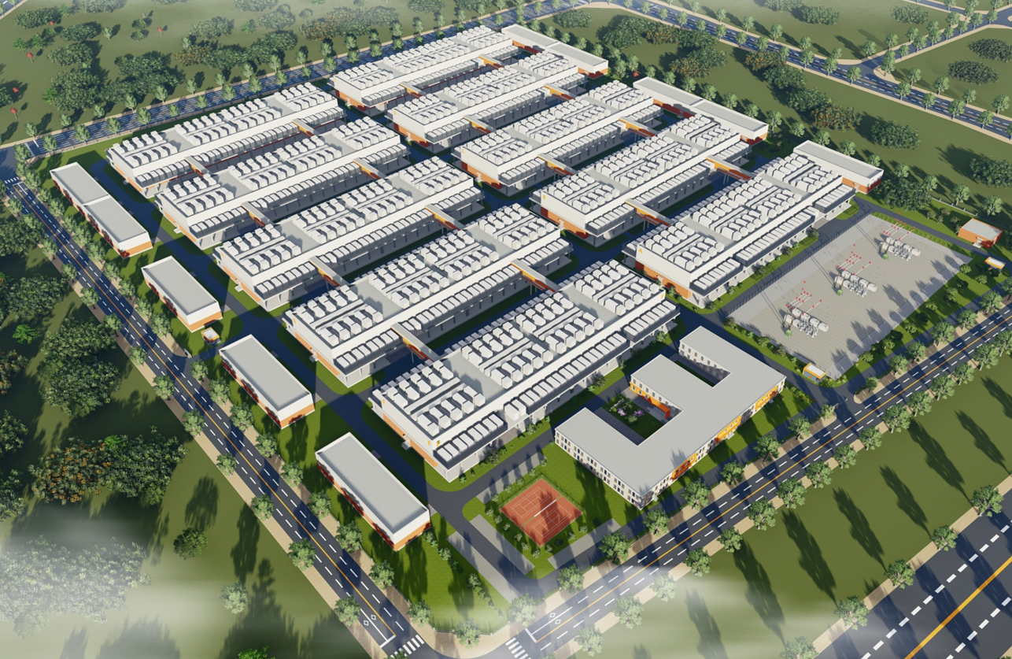
业绩-案例-互联网企业
EDRI
阿里巴巴宣化云计算数据中心京张奥项目
阿里巴巴宣化云计算数据中心河子西项目
项目地点：河北宣化
建筑面积：22.9万㎡
项目介绍：项目总共包含12栋数据中心楼，单栋1280台机柜，机柜总数15360台
项目地点：河北宣化
建筑面积：19万㎡
项目介绍：项目总共包含10栋数据中心楼，单栋1280台机柜，机柜总数12800台
国投自贸园2.3MWP分布式光伏发电项目
建设单位：盐城国投 企业性质：国企
装机容量：2.3MW
施工时间：2016
服务范围：EPC总承包
富士康廊坊5.7MWp分布式光伏电站
装机容量：5.7MW
施工时间：2018
服务范围：EPC总承包

Slide 21
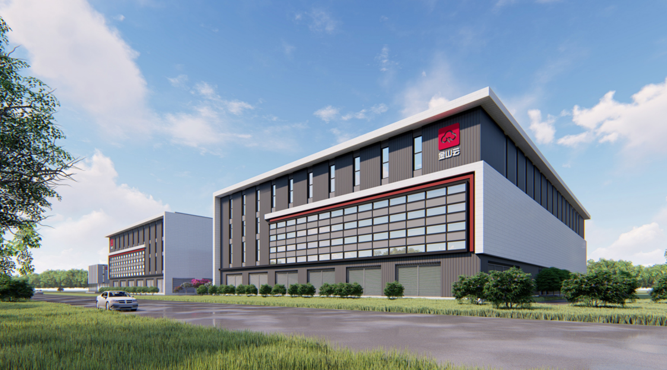
业绩-案例-互联网企业
EDRI
金山云（天津）逸仙园云计算数据中心园区
项目地点：天津
服务类型：设计
项目规模：总建筑面积5.3万m²
设计时间：2020年

Slide 22
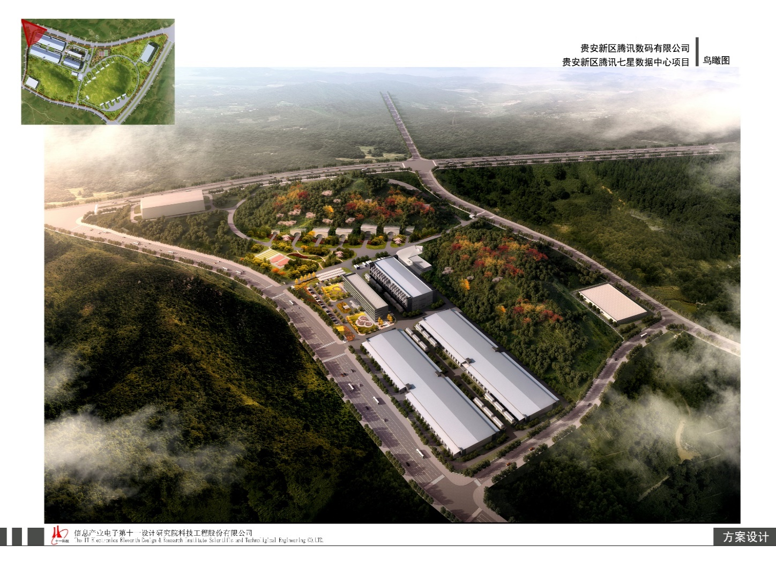
业绩-案例-互联网企业
EDRI
贵安新区腾讯七星数据中心项目设计总包服务
项目地点：贵州
服务类型：设计
项目规模：51万m²
设计时间：2019年

Slide 23
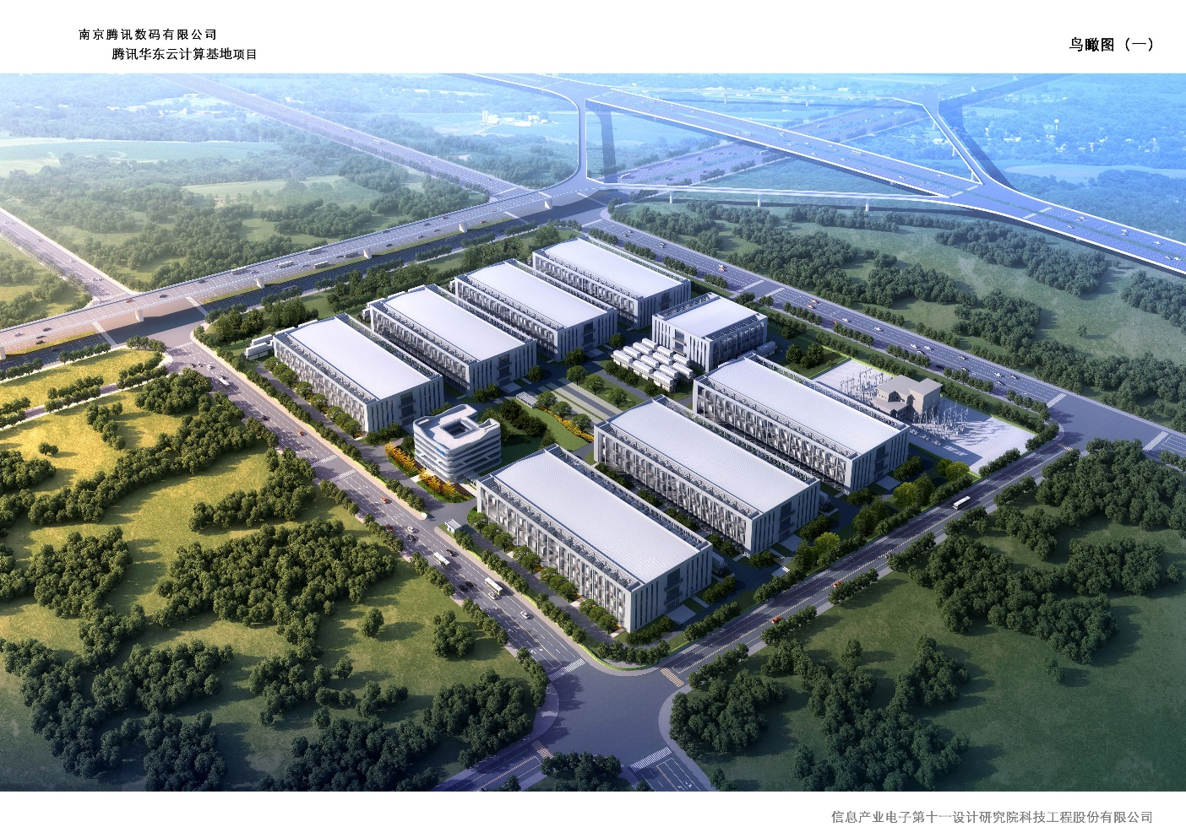
业绩-案例-互联网企业
EDRI
腾讯华东云计算基地项目
项目地点：江苏省
服务类型：设计
项目规模：总建筑面积11.35万m²
设计时间：2019年
国投自贸园2.3MWP分布式光伏发电项目
建设单位：盐城国投 企业性质：国企
装机容量：2.3MW
施工时间：2016
服务范围：EPC总承包
富士康廊坊5.7MWp分布式光伏电站
装机容量：5.7MW
施工时间：2018
服务范围：EPC总承包

Slide 24
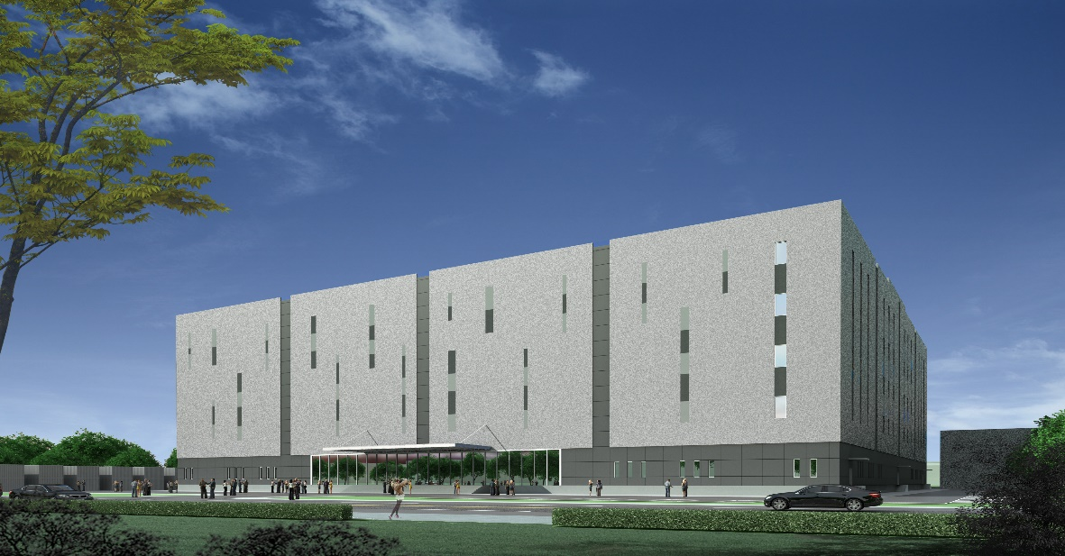
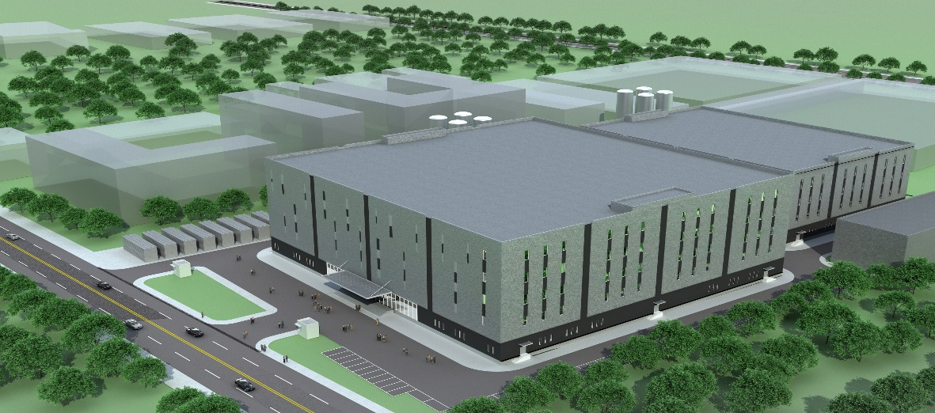
业绩-案例-地方基础性信息中心
EDRI
成都温江云产业科技创新中心项目
项目地点：成都
服务类型：设计
项目规模：总建筑面积9.5万m²
设计时间：2020年
富士康廊坊5.7MWp分布式光伏电站
装机容量：5.7MW
施工时间：2018
服务范围：EPC总承包

Slide 25
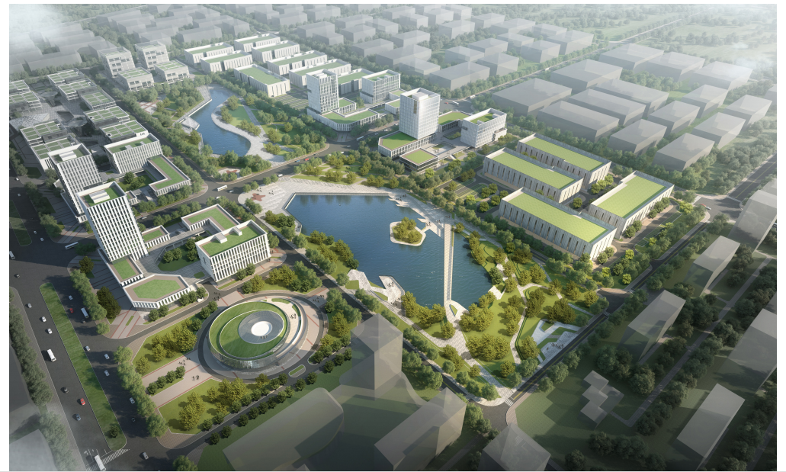
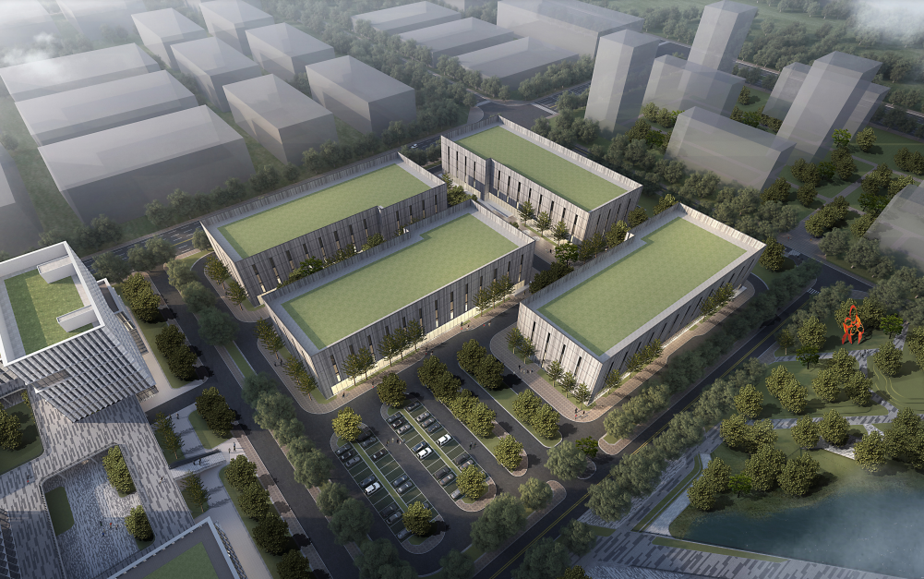
业绩-案例-地方基础性信息中心
EDRI
山东数据湖产业园项目一期数据中心机房设计项目
项目地点：山东济阳
服务类型：设计
项目规模：总建筑面积12万m²
数据中心: 4.8万m²
设计时间：2020.6

Slide 26
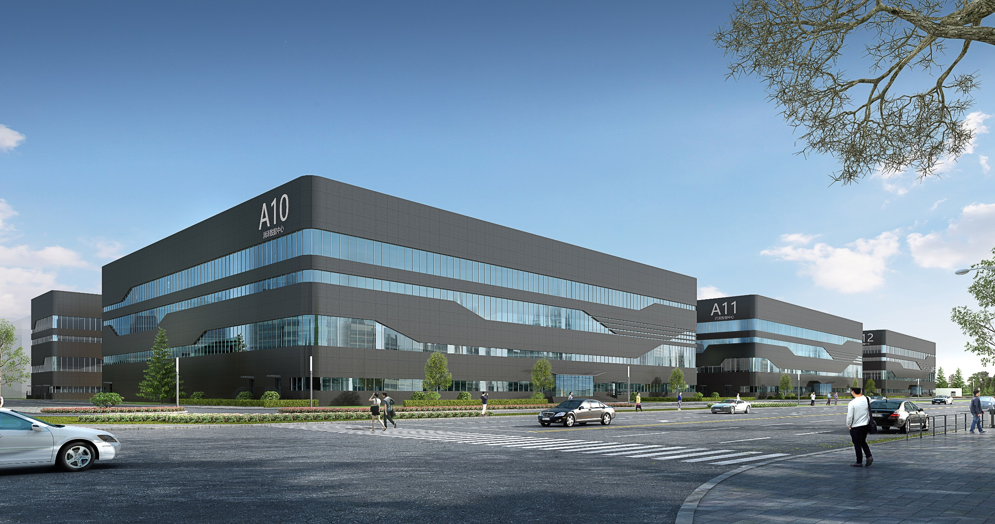
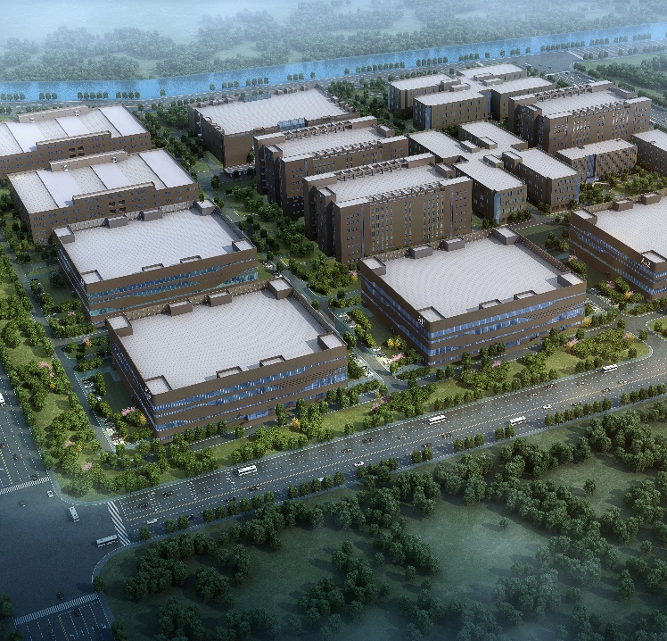
业绩-案例-地方基础性信息中心
EDRI
润泽A9~A12 数据中心设计项目
项目地点：河北廊坊
服务类型：设计
项目规模：总建筑面积16 万 m²
设计时间：2019年

Slide 27
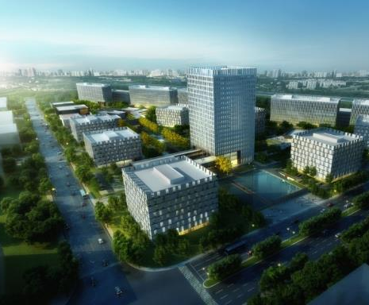
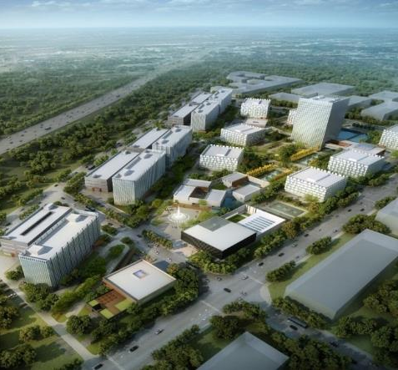
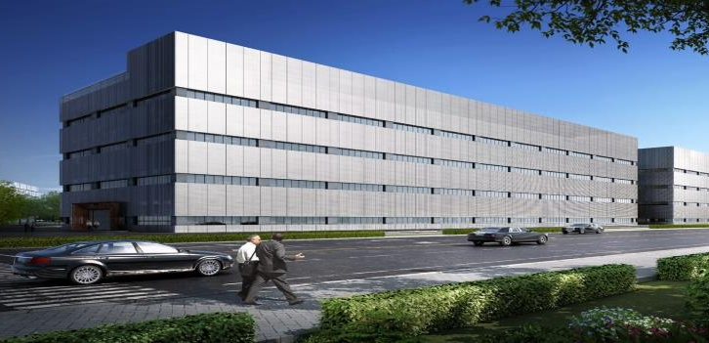
业绩-案例-地方基础性信息中心
EDRI
华录天津数据湖-B区（华录未来科技园B4、B5栋数据中心）
项目地点 ：天津
服务类型：设计
项目规模： 总建筑面积1.8万m²
设计时间：2018年
富士康廊坊5.7MWp分布式光伏电站
装机容量：5.7MW
施工时间：2018
服务范围：EPC总承包

Slide 28
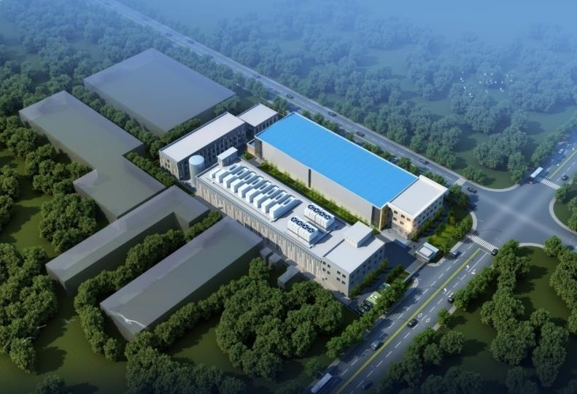
业绩-案例-地方基础性信息中心-面向金融企业
EDRI
万国数据昌平数据中心（首信云）
项目地点：北京回龙观工业区
建筑面积：14900m²
服务内容：数据中心设计
设计时间：2018
数据中心按照T4等级设计
特点：
1.灵活性框架设计；
2.高端金融行业设计；
3.高IT 产出比；
4.冬季自然冷却设计；
5.仓储空间改造利旧。

Slide 29
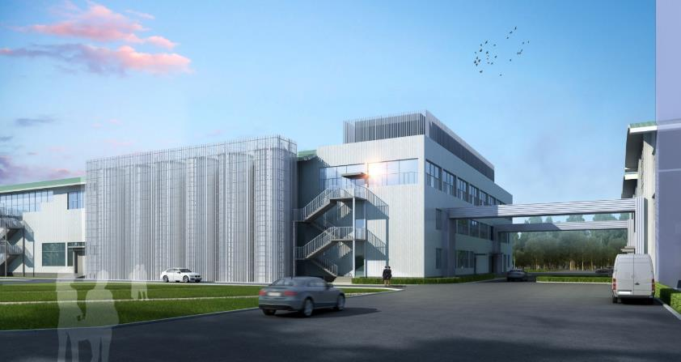
业绩-案例-地方基础性信息中心-面向金融企业
EDRI
万国数据昌平首融数据中心项目
项目地点：北京昌平区绿创环保工业园
服务内容：设计
设计时间：2018
建筑面积: 16000m²
数据中心按照T4等级设计
特点：
1.灵活性框架设计；
2.高端金融行业设计；
3.高IT 产出比；
4.冬季自然冷却设计；
5.大跨度空间改造利旧。
国投自贸园2.3MWP分布式光伏发电项目
建设单位：盐城国投 企业性质：国企
装机容量：2.3MW
施工时间：2016
服务范围：EPC总承包
富士康廊坊5.7MWp分布式光伏电站
装机容量：5.7MW
施工时间：2018
服务范围：EPC总承包

Slide 30
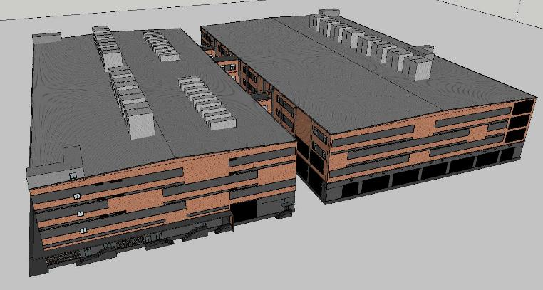
业绩-案例-地方基础性信息中心-面向金融企业
EDRI
万国数据北京大兴数据中心2#楼项目
项目地点：北京黄村镇金隅国际物流业
建筑面积：36000m²
服务内容：设计
设计时间：2018
数据中心按照T4等级设计
特点：
1.灵活性框架设计；
2.高端金融行业设计；
3.高IT 产出比；
4.冬季自然冷却设计；
5.仓储空间改造利旧。
国投自贸园2.3MWP分布式光伏发电项目
建设单位：盐城国投 企业性质：国企
装机容量：2.3MW
施工时间：2016
服务范围：EPC总承包
富士康廊坊5.7MWp分布式光伏电站
装机容量：5.7MW
施工时间：2018
服务范围：EPC总承包

Slide 31
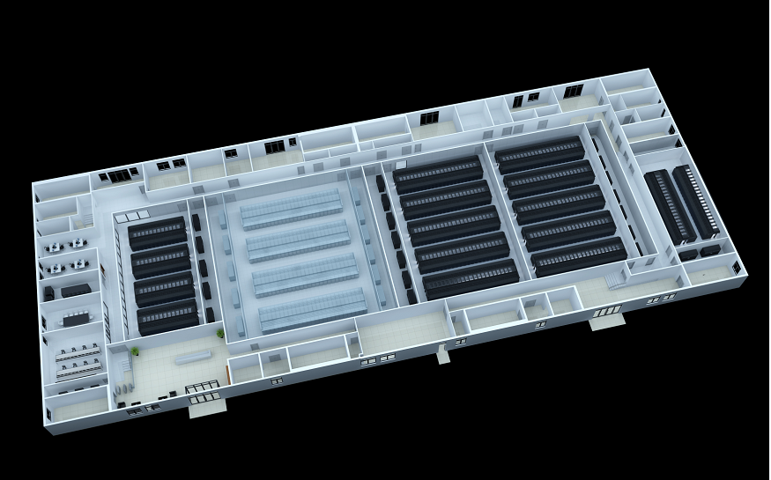
业绩-案例-地方基础性信息中心-面向金融企业
EDRI
京粮云研发实验中心项目
项目地点：北京
建筑面积：8000m²
服务内容：设计
设计时间：2018
数据中心按照T4等级设计
特点：
1.灵活性框架设计；
2.白空间设计理念
3.水蓄冷削峰填谷设计
4.冬季自然冷却设计；
5.仓储空间改造利旧；
数据中心按照T4等级设计
特点：
1.灵活性框架设计；
2.高端金融行业设计；
3.高IT 产出比；
4.冬季自然冷却设计；
5.仓储空间改造利旧。
国投自贸园2.3MWP分布式光伏发电项目
建设单位：盐城国投 企业性质：国企
装机容量：2.3MW
施工时间：2016
服务范围：EPC总承包
富士康廊坊5.7MWp分布式光伏电站
装机容量：5.7MW
施工时间：2018
服务范围：EPC总承包

Slide 32
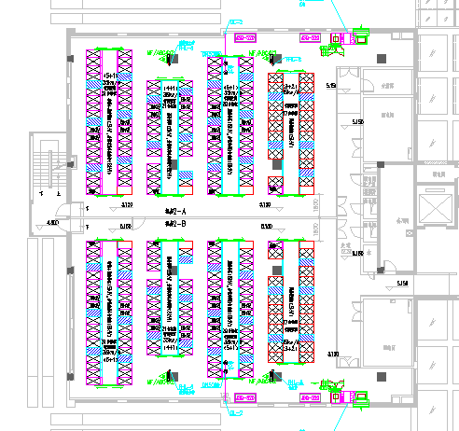
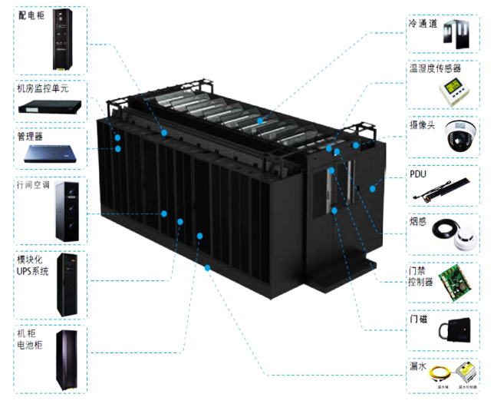
业绩-案例-企业级数据中心
EDRI
中体彩科技发展有限公司国家主数据中心扩容设计优化服务项目
北京电信易通密云IDC数据中心
项目地点：北京
建筑面积：10000m²
数据中心面积: 10000m²
服务内容：施工图设计
设计时间：2017.4
1.数据中心按照T4等级设计
2.列间空调微模块设计特点
3.冬季氟泵自然冷却
项目地点：密云
建筑面积：18000m²
服务内容：设计
优势：大面积工业厂房改建数据中心；增加夹层
国投自贸园2.3MWP分布式光伏发电项目
建设单位：盐城国投 企业性质：国企
装机容量：2.3MW
施工时间：2016
服务范围：EPC总承包
富士康廊坊5.7MWp分布式光伏电站
装机容量：5.7MW
施工时间：2018
服务范围：EPC总承包

Slide 33
业绩-案例分析-数据中心架构
EDRI
前期立项
数据中心客户选择
建设目标
定制or散户
PUE值：1.4以下
系统架构
数据中心级别：
目标PUE值
国内（A、B、C）；
国外UPTIME标准（Ⅰ、Ⅱ、Ⅲ、Ⅳ）

Slide 34
业绩-案例分析-数据中心架构
EDRI
降能耗
选场址、定设备，目标PUE
定建设标准
前期定制化
A、B、C/ Ⅰ、Ⅱ、Ⅲ、Ⅳ
定制型、散户型

Slide 35
业绩-案例分析-数据中心设备组成
EDRI
网络机柜：4kW、 6kW、
8kW、 10kW
空调系统
消防系统
机房设备
制冷系统
供电系统
动环监控系统
精密空调：恒温、恒湿
1.离心式冷水机组
2.间接蒸发冷却机组
3.蒸汽式溴化锂吸收式冷水机组
4.氟泵自然冷却
七氟丙烷灭火系统
1.变压器、开关柜、配电柜
2.UPS不间断电源
3.柴油发电机组

Slide 36
业绩-案例分析-数据中心设备
EDRI
序号 | 设备名称 | 主要设备厂家
1 | 数据机房系统
 | 网络机柜 | 华为，艾默生，金盾，智廷，图腾，施耐德，辛柏，中达电通，日海
2 | 通风空调系统
 | 机房专用精密空调 | 维谛，施耐德，世图兹，英维克，艾特网能，依米康
3 | 制冷系统
 | 离心式冷水机组 | 维谛、荏原、双良、远大、三洋
 | 间接蒸发冷却机组 | 华为、世图兹、澳蓝
 | 蒸汽式溴化锂吸收式冷水机组 | 荏原、双良、远大、三洋
 | 氟泵自然冷却 | 维谛、约克
4 | 电力系统
 | 变压器 | 特变、天威、顺特、西门子、施耐德、ABB
 | UPS柜 | 华为，维谛，山特
 | 柴油发电机组 | 卡特彼勒，科勒，康明斯
5 | 动环监控系统 | 华为，维谛，山特

Slide 37
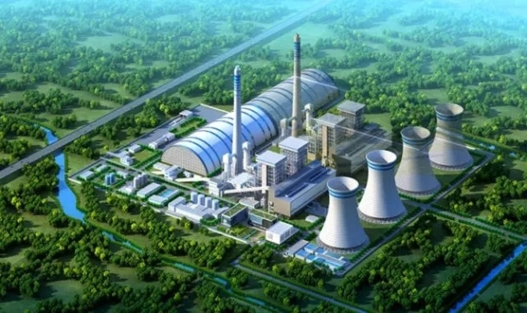
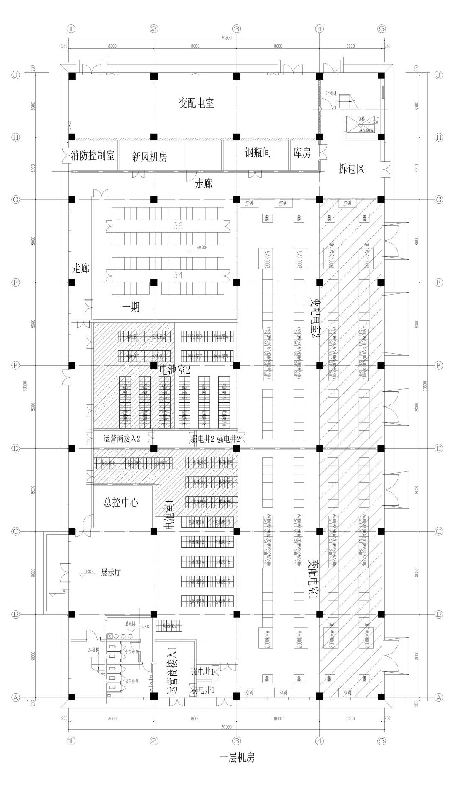
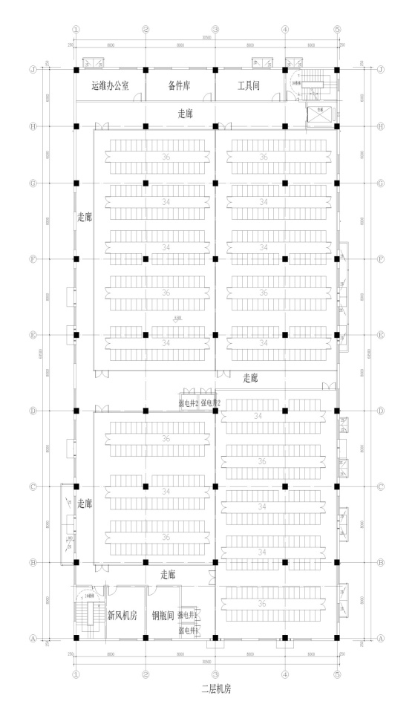
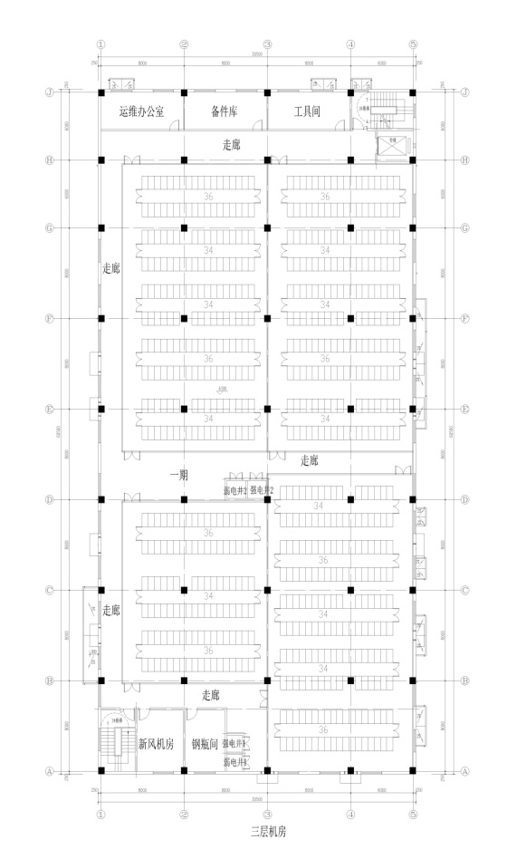
业绩-案例分析-近期项目
EDRI
建投遵化热电有限公司分布式大数据中心建设项目
项目地点：遵化
数据中心面积: 5391.7 m²
机柜数量：1288个
服务内容：方案设计、可行性研究、市场分析
设计时间：2021.5
1.数据中心按照A级设计；
2.全系统2N配置；
3.备用电源利用厂用电替代柴发；
4.间接蒸发制冷;
5.PUE值：1.38

Slide 38
EDRI
感谢领导聆听！

